Slide 1












PHÒNG GIÁO DỤC VÀ ĐÀO TẠO QUẬN LONG BIÊN
Bài 5
Sinh nhật của voi con
Notes:
更多模板请关注：https://haosc.taobao.com

Slide 2
5. Chọn từ ngữ để hoàn thiện câu và viết câu vào vở
tốt đẹp
vui
buồn bã
Vân rất vì được đi chơi cùng các bạn.
(…)

Slide 3
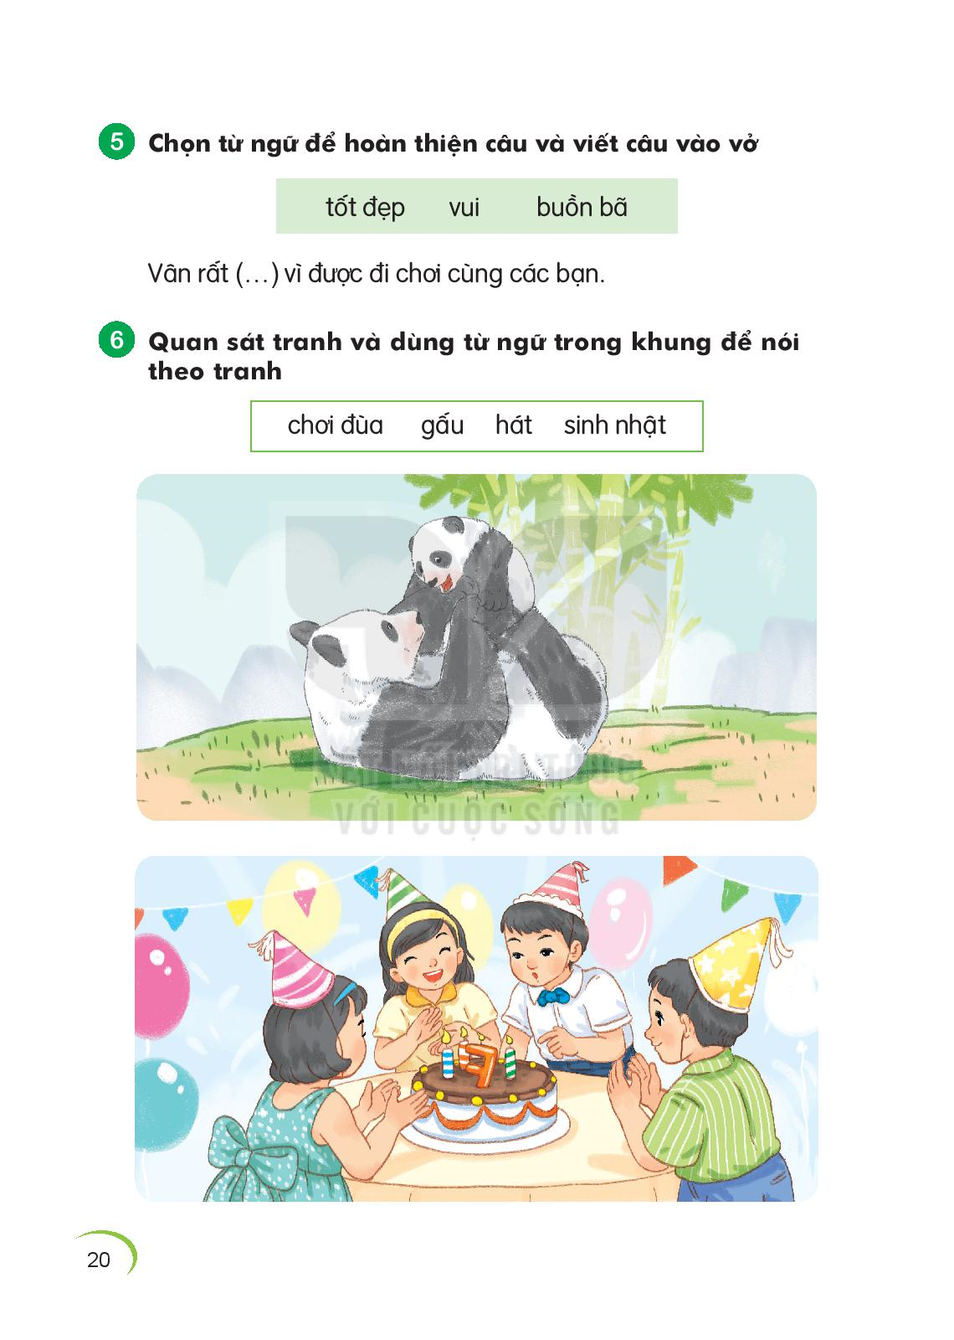
6.Quan sát tranh và dùng từ ngữ để nói theo tranh

Slide 4
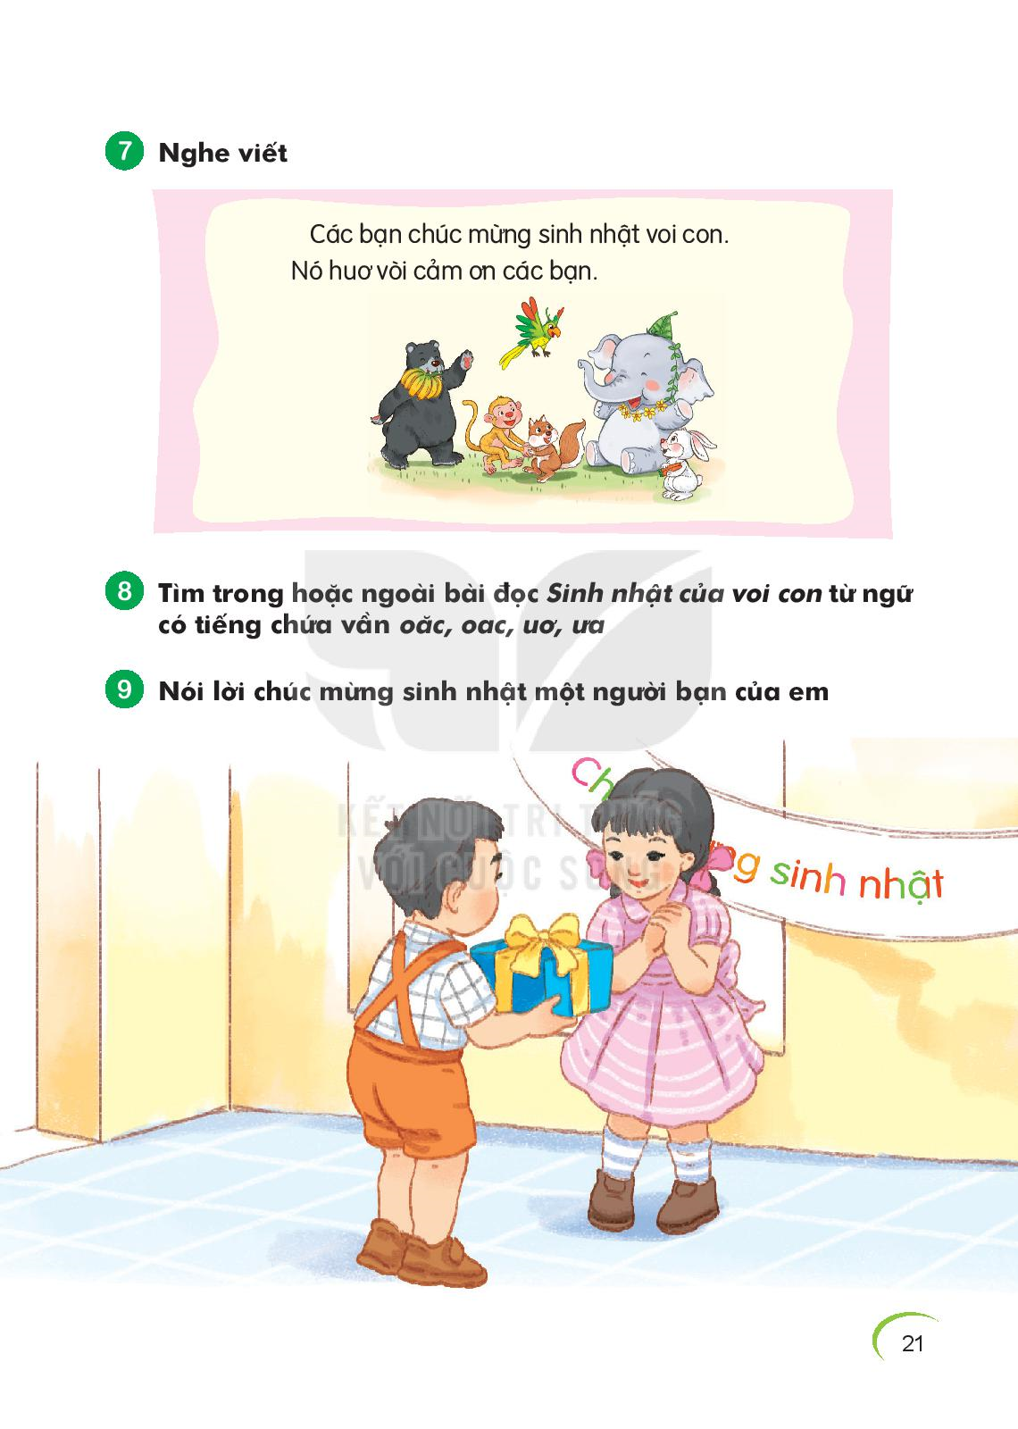
7. Nghe viết

Slide 5
7. Nghe viết

Slide 6
8.
- oăc : ngúc ngoắc,
ngoặc tay,
(mê) hoặc,
dấu ngoặc,
lạ hoắc…
- oac : áo khoác,
xé toạc…
- uơ : huơ vòi,
thuở xưa,
- ưa : ngày xưa,
mưa,
lừa,
thừa…

